Slide 1
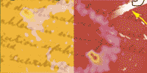
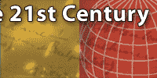
Masterclass Belle II
Masterclass Internazionale 2017
13.000 studenti, 52 nazioni, 200 Università, 24 Università Italiane
 | ALICE | ATLAS | CMS | LHCb
Bari | X |  | X
Bologna |  | X |  | X
Cagliari | X |  |  | X
Cosenza |  | X
Ferrara |  |  |  | X
Frascati |  |  |  | X
Firenze |  |  | X | X
Genova |  | X | X | X
Lecce |  | X
Milano |  | X
Milano Bic. |  |  |  | X
Modena |  |  |  | X
 | ALICE | ATLAS | CMS | LHCb
Napoli |  | X
Padova | X |  | X | X
Pavia | X | X | X
Perugia |  |  | X | X
Pisa |  | X |  | X
Roma I |  |  | X
Roma II |  | X
Roma III |  | X
Torino |  |  | X
Trento |  | X
Trieste |  | X | X
Udine |  | X

Slide 2
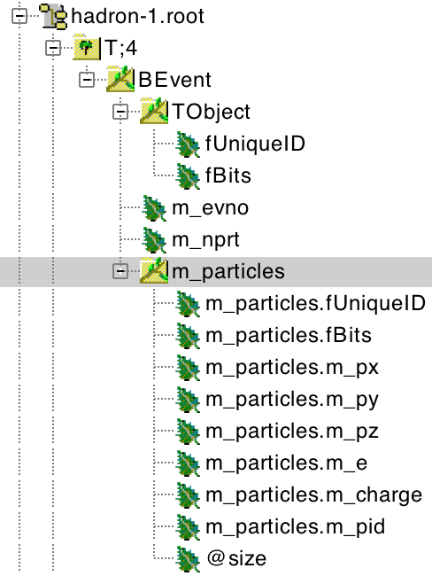
Masterclass Belle II
B-lab class: Masterclass Belle
Dati reali acquisiti con il rivelatore Belle.
Aggiornamento di software e traduzione delle istruzioni in Inglese
http://belle2.ijs.si/blab/blab.html
Input files:
hadron-1.root hadron-2.root
629.000 eventi Y(4S) 5.6 M eventi Y(4S)
Autori:
// Author: Ryosuke Itoh, IPNS, KEK (2004/4/1)
// Modified by T.Nozaki (2005/10/04)
// Modified by S.Nishida (2007/02/03)
// Modified by R.Pestotnik (2016/10/24)
blab

Slide 3
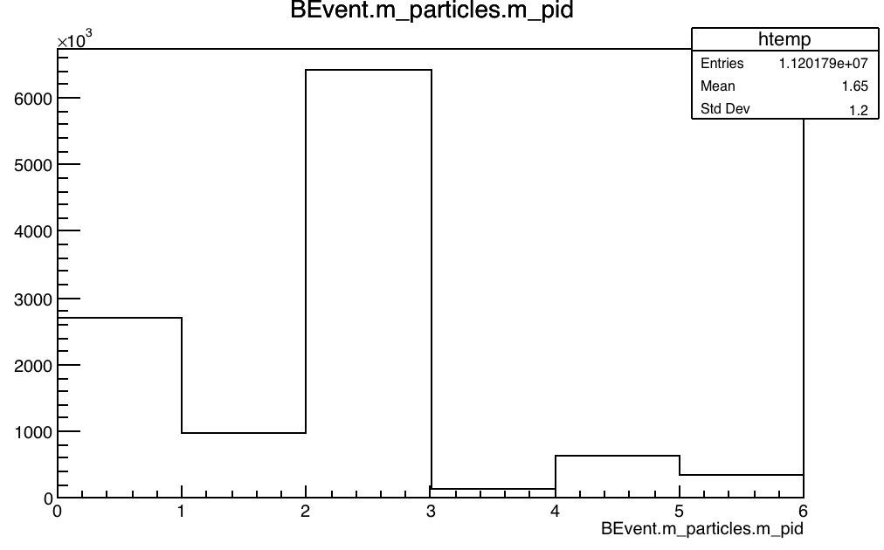
Masterclass Belle II
Tools:
Occorre caricare in root i files che definiscono alcune classi:
root [] .L BEvent.cc (array variabili)
root [] .L BParticle.cc (masse e combinazione particelle)
CombineParticles(TClonesArray *plist1 ,TClonesArray *plist2 , float masslow, float massup,
SIMPLEPID pid, TClonesArray *pout);
PID: enum SIMPLEPID {PHOTON, ELECTRON, PION, MUON,KAON, PROTON, JPSI,DSTAR, B };
PHOTON ELECTRON PION MUON KAON PROTON JPSI D DSTAR B

Slide 4
Masterclass Belle II
Esercizio1: .x mlist.cc( 5000, "hadron-1.root" )
N particles
In the event
π
Plot in GeV
Plot in MeV
k
e
Si invita ad effettuare lo zoom nell’intorno di specifiche masse e ad usare il tasto destro del mouse per provare varie opzioni (unzoom, set log, ecc.)
Esercizio2: .x pion.cc( 5000, "hadron-1.root")
π
π⁰
π±

Slide 5
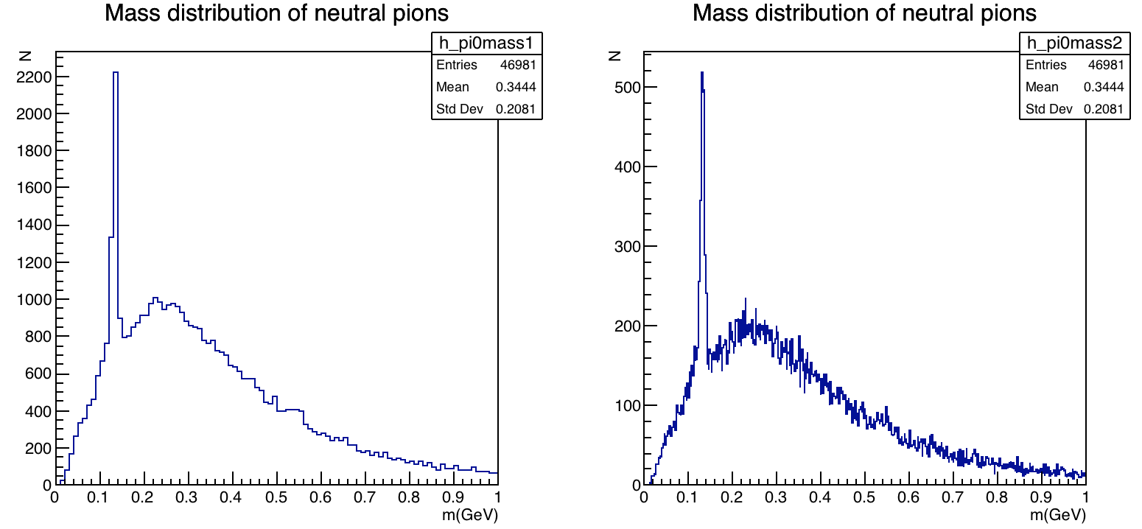
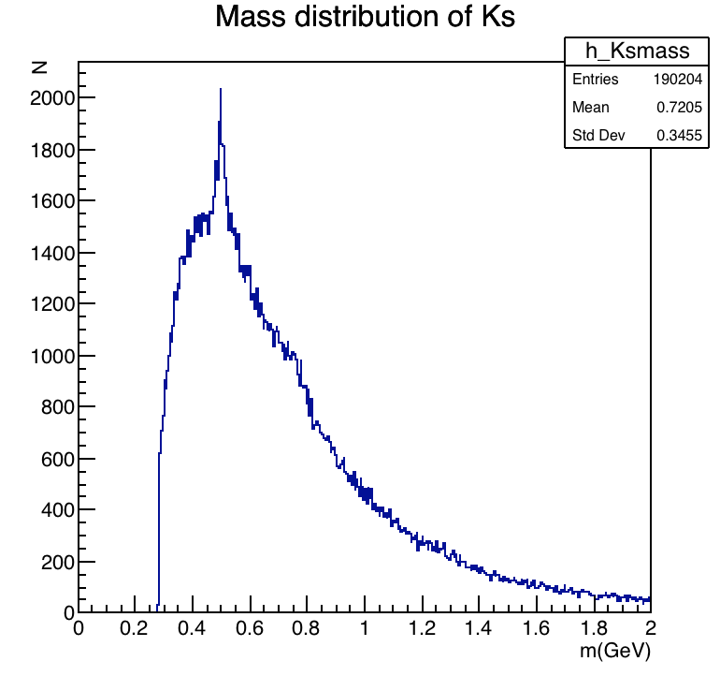
Masterclass Belle II
Esercizio3: Esercizio4:
root[] .x pi0.cc( 20000, "hadron-1.root") root[] .x ks.cc( 20000, "hadron-1.root")
π⁰ from γγ
Ks from π⁺π⁻
Selezione di specifiche particelle e combinazione della massa invariante:
SelectParticles(event-> GetParticleList(), 1 , PION , positivepions);
SelectParticles(event-> GetParticleList(), -1 , PION , negativepions);
CombineParticles(positivepions,negativepions, mass0, mass1, KAON , kaons);

Slide 6
Masterclass Belle II
Esercizio5: ricavare la massa invariante di φ -> K+ K-
Esercizio6: ricavare la massa invariante di J/Ψ -> μ+ μ- / e+ e-
Esercizio7: ricavare la massa invariante di D0 -> K+ π- / K- π+
Esercizio8: ricavare la massa invariante di B+ -> J/Ψ Κ+ B- -> J/Ψ Κ−
Esercizio9: ricavare la massa invariante di D*+ -> D0 π+ D*- -> D0 π-

Slide 7
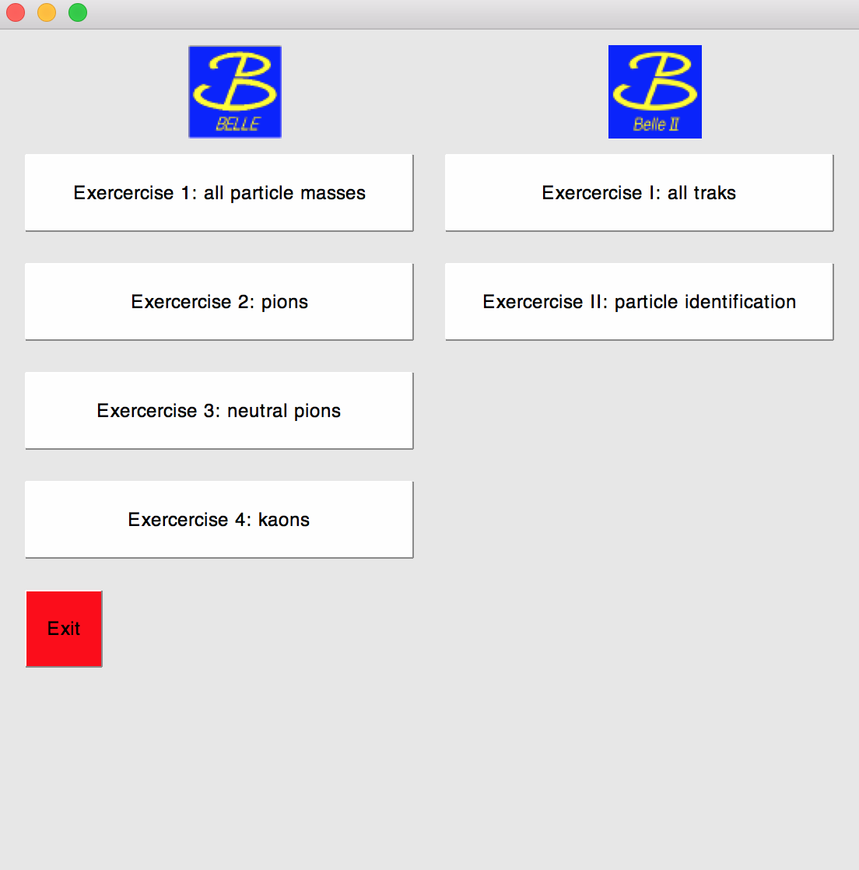
Masterclass Belle II
Alcune migliorie apportate:
Modificate le macro per eliminare fastidiosi messaggi di warning
Introdotta interfaccia grafica GUI per eseguire automaticamente le macro
La voce “Divulgazione” del top menu di Belle II Italia
contiene una pagina
dedicata alla Masterclass

Slide 8
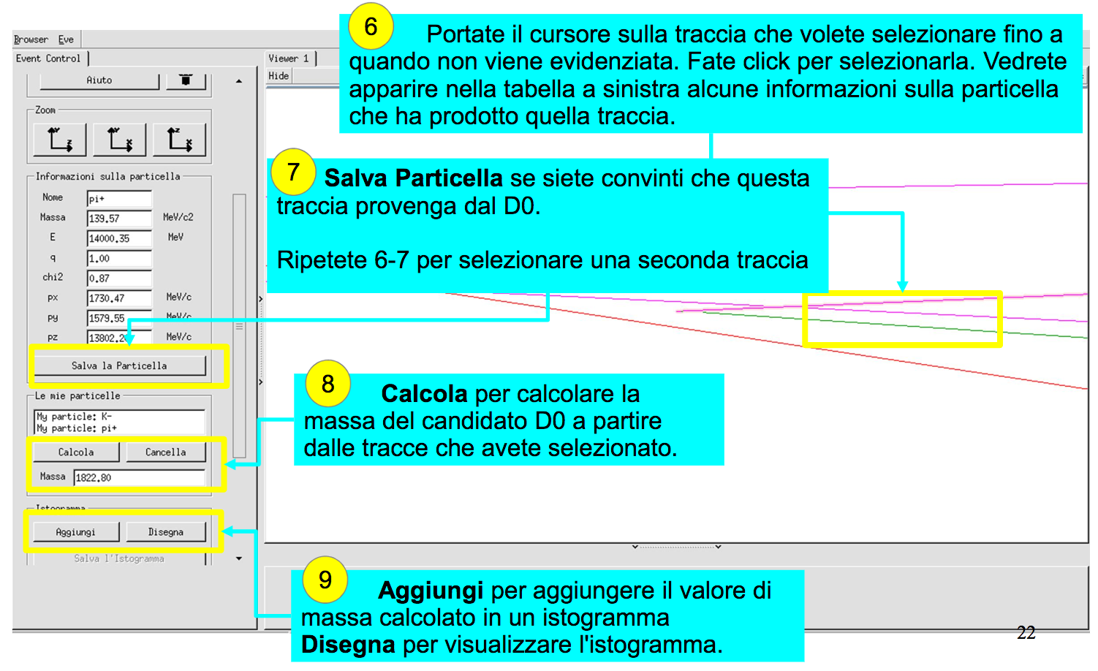
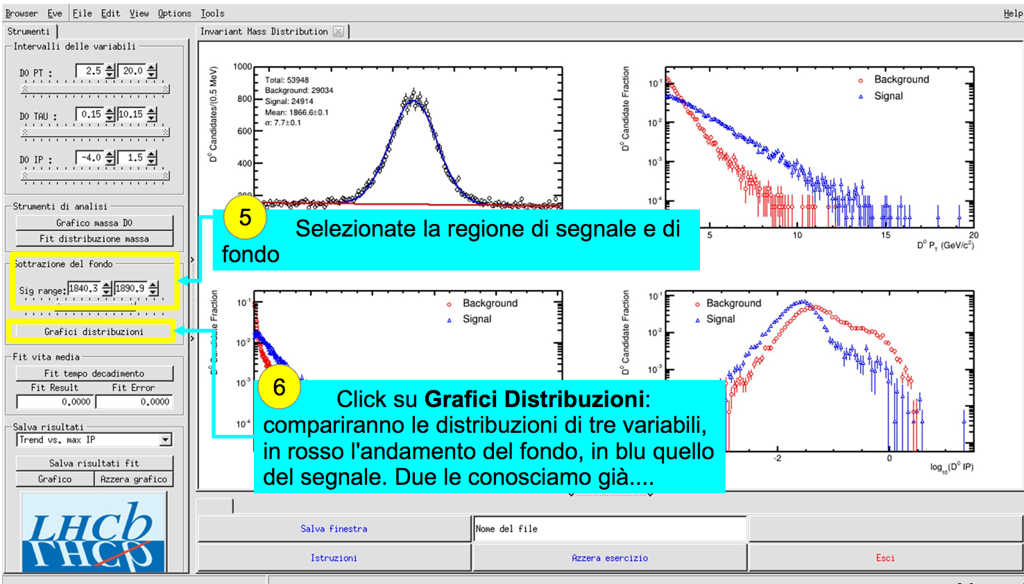
Masterclass Belle II
Masterclass di altri esperimenti
Masterclass LHCb effettuata a Padova: link
Selezione di 30 eventi
D0 -> K+ π- / K- π+
con interfaccia grafica
Misura del tempo di vita medio D0
Viene migliorata la purezza di un folto campione di candidati D0 mediante applicazioni di tagli in:
Massa invariante
Parametro di impatto

